Slide 2
Para qualquer adição de texto, utilizar a fonte “Circular” que está no pacote de peças.

Slide 3
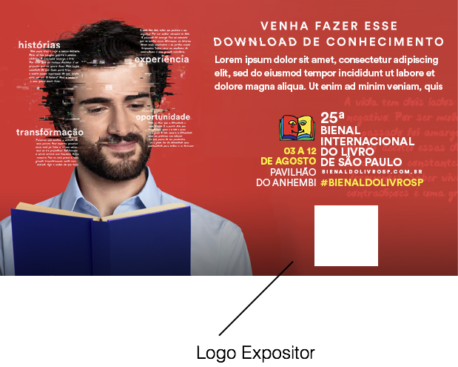
Para qualquer adição de texto, utilizar a fonte “Circular” que está no pacote de peças.

